Slide 1



Aula 14
Social - Compartilhamento
01 de julho de 2022

Slide 2
Recapitulando a aula anterior
Relembrando os componentes de conectividade utilizados

Slide 3
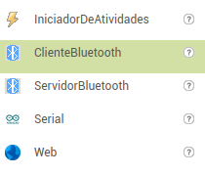
Componentes
Componentes vistos e/ou exercitados na última aula
Conectividade:
Inicializador de Atividades;
Web.

Slide 4
Continuação
Conhecendo um dos componentes de social do MIT App Inventor

Slide 5

Compartilhamento
Definição
DEFINIÇÃO: O compartilhamento é um componente não visível que permite compartilhar arquivos e/ou mensagens entre seu aplicativo e outros aplicativos instalados em um dispositivo. O componente exibirá uma lista dos aplicativos instalados que podem lidar com as informações fornecidas e permitirá que o usuário escolha um para compartilhar o conteúdo, por exemplo, um aplicativo de e-mail, um aplicativo de rede social, um aplicativo de mensagens de texto e assim por diante.
A documentação pode ser acessada no site, através do Sharing.

Slide 6
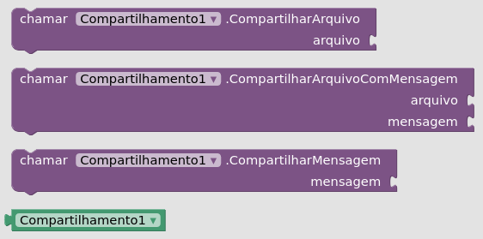
Compartilhamento
Propriedades
Podemos editar os métodos do Compartilhamento a partir dos blocos:
CompartilharArquivo;
CompartilharArquivoComMensagem;
CompartilharMensagem.
O componente não possui propriedades.

Slide 7
Exercitando o Compartilhamento

Slide 8
Trabalhando nos projetos

Slide 9

Alguma dúvida?
Email para contato com os professores
César Eduardo de Souza cesar.souza@edu.udesc.br
Geórgia Betina Haritsch
georgia_betina@hotmail.com
Kalyl Henings
kalyl.henings@projetoresgate.org.br

Slide 10
Aula 14
Muito Obrigado
01 de julho de 2022

